Slide 1
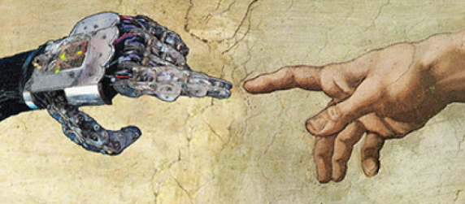
Фінальний проект курсу
Mathematics for Computer Science and Introduction to Problem-Solving Techniques

Slide 2
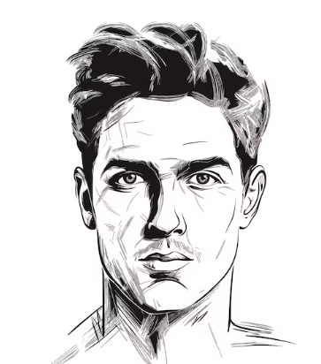
Про мене
Сергій Пилипенко
Мета: відпрацювати повний ML-цикл на реальних даних

Slide 3

Постановка задачі
Є набір даних оголошень оренди.
Мета: спрогнозувати rent_per_sqft (ціна за м²).
План виконання: Аналіз → Моделювання → Аналіз результатів.

Slide 4

Короткий аналіз даних
Розмір: 4 746 рядків × 12 колонок.
Цільова змінна: rent_per_sqft.
Ключові групи полів: житлові характеристики, місто, тип меблювання, контакт.
Очищено типи даних і підготовано дані до моделювання.

Slide 5

Підготовка даних — що зроблено
Обчислили показник «ціна за м²» (rent_per_sqft).
Перетворили категорії на бінарні ознаки (one‑hot).
Проаналізували та пом'якшили вплив шумів/викидів.
Виділили окремо ознаки міст (dummy-розбивка).

Slide 6
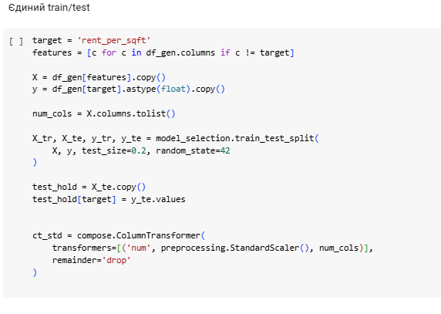
Схема тренування та валідації
Єдиний train/test split з фіксованим random_state=42.
Масштабування числових ознак у pipeline.
Далі: 2 моделі та порівняння на одному тесті.

Slide 7
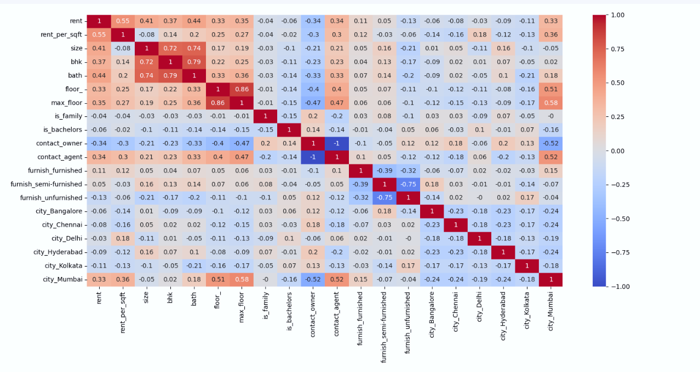
Ключові кореляції (огляд EDA)
Видно патерни між площею, кількістю кімнат/ванн та ціною за м².
Міста та тип меблювання дають суттєвий внесок.

Slide 8
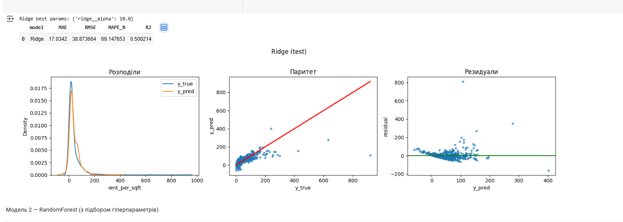
Модель 1 — Ridge (з підбором α)
Причина: проста лінійна модель з регуляризацією проти переобучення.
Параметр (GridSearchCV): α≈10.
Тест (приблизно): MAE≈17.0, RMSE≈38.9, MAPE≈69%, R²≈0.50.

Slide 9
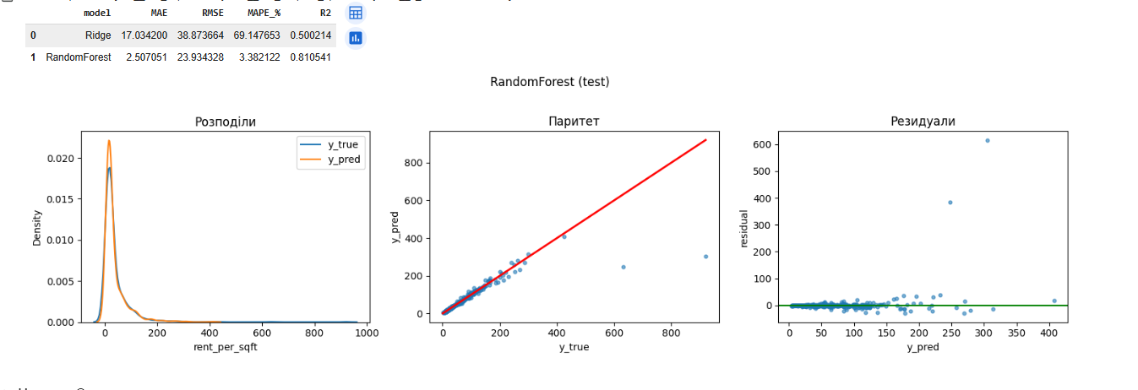
Модель 2 — RandomForest
Причина: нелінійні зв'язки та взаємодії між ознаками.
Тюнінг: n_estimators, max_depth (GridSearchCV).
Тест (приблизно): MAE≈2.5, RMSE≈23.9, MAPE≈3.3%, R²≈0.81.

Slide 10
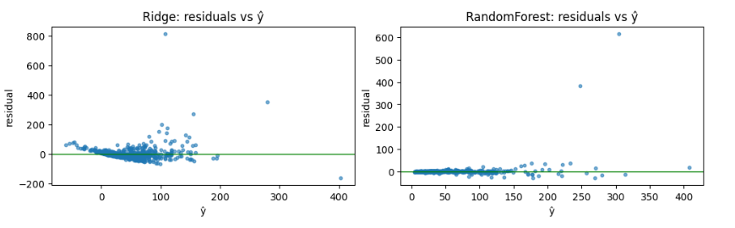
Порівняння моделей на одному тесті
RandomForest точніший за всіма метриками (MAE, RMSE, MAPE, R²).
Графік залишків: у RF розкид менший, ніж у Ridge.
Висновок: для цих даних краще працює RandomForest.

Slide 11

Висновки
Найсильніший сигнал дають площа, кімнати/ванни та місто.
One‑hot кодування міст і меблювання — критично корисні ознаки.
Лінійний Ridge — базовий орієнтир, але для точності краще RF.

Slide 12
Що я закріпив в процесі
EDA: перевірка типів, розподілів, кореляцій, викидів.
Препроцесинг: one‑hot, масштабування, пайплайни.
Sklearn: GridSearchCV, крос‑валідація, метрики регресії.
Візуалізація та презентація результатів.

Slide 13

Дякую за увагу

